Slide 1
TP 5
Medios Granulares
Simulación de sistemas
Grupo 13
Galende, Lautaro
Ratti, Valentín

Slide 2
Introducción

Slide 3
Introducción
Constituido por partículas macroscópicas.
Interactúan entre sí a partir de fuerzas normales y tangenciales.
Interacciones altamente disipativas, el sistema llega al reposo si no recibe energía del exterior o propia.
Sistemas densos: t_{choque} >> t_{vuelo}

Slide 4
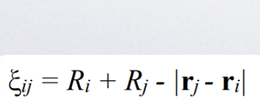
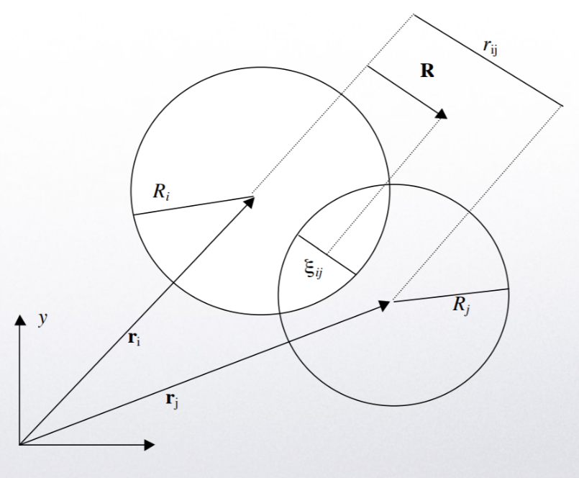
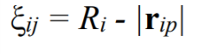
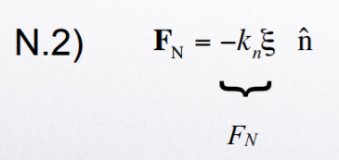
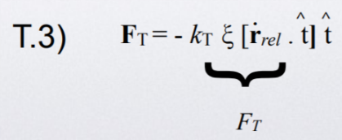
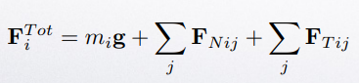
Fundamentos
Superposición entre partículas
Superposición entre partícula y pared
Fuerzas normal y tangencial

Slide 5
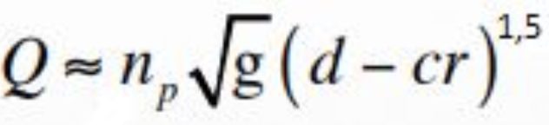
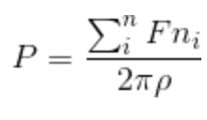
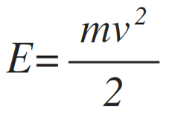
Fundamentos
Caudal (Ley de Beverloo)
Presión para una partícula
Energía Cinética
Sliding Window
Fija la cantidad partículas
Window(x,y) = N / ( Ty - Tx )

Slide 6
Implementación

Slide 7
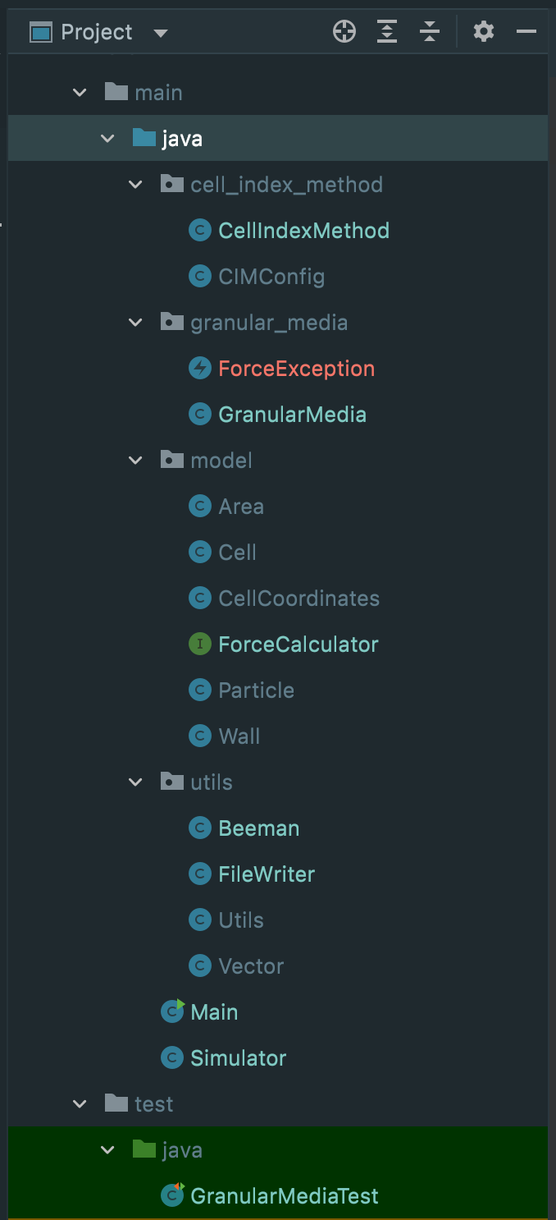
Implementación
Java 8
Cell Index Method reutilizado
Integrador Beeman reutilizado
Ovito
Python → Matplotlib

Slide 8
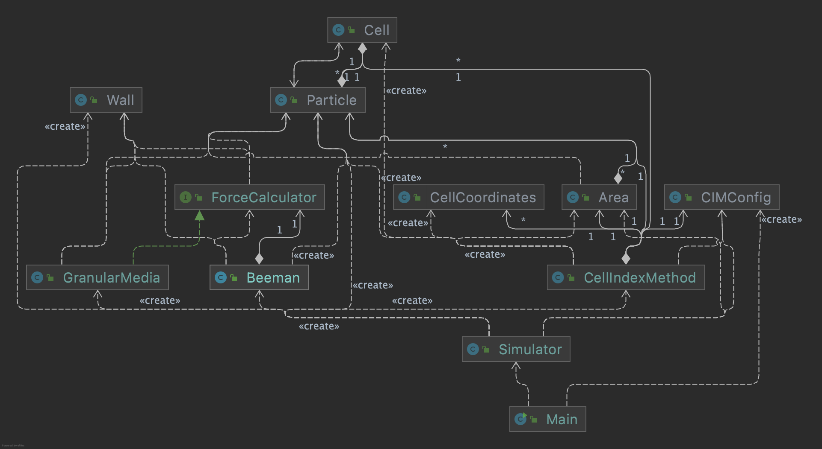
Diagrama UML
Implementación

Slide 9
Simulaciones

Slide 10
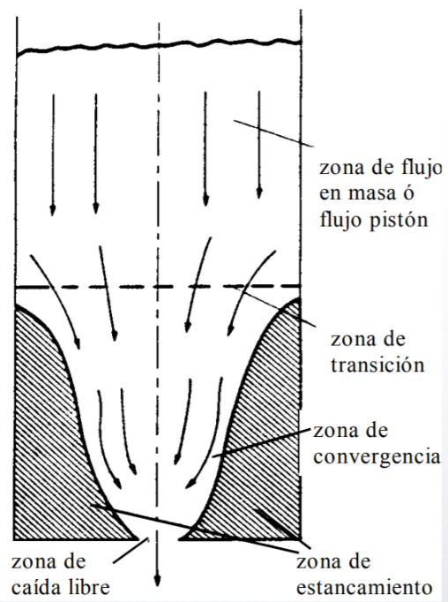
Esquema del sistema a simular
Simulaciones
Ejemplo flujo granular gravitatorio en silos

Slide 11
Parámetros
Simulaciones
L = 1 m
W = 0.3 m
D en [0.15, 0.18, 0.22, 0.24]
Kn = 10⁵ N/m
Kt = 2 Kn = 2 * 10⁵ N/m
Partículas (N) = 300
Radio ~ U(0.01, 0.015)
5 segundos de simulación
DT = 5 / 3 * 10⁻⁵

Slide 12
Outputs
Simulaciones
Posición, velocidad y presión de las partículas
Caudal
Energía cinética

Slide 13
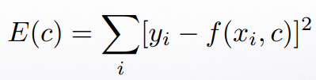
Observables
Simulaciones
Caudal = nro de partículas que salieron en dt / dt
Evolución temporal para distintas aperturas
Valor medio y desvío estándar para distintas aperturas
Ajuste del parámetro libre para la ley de Beverloo
Error del ajuste
Energía cinética
Evolución temporal para distintas aperturas
Silo cerrado (sin apertura)
Energía residual promedio
Suma de las energías / nro de muestras (luego de alcanzar estado de relajación)

Slide 14
Resultados

Slide 15
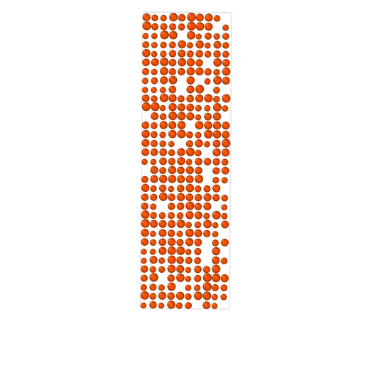
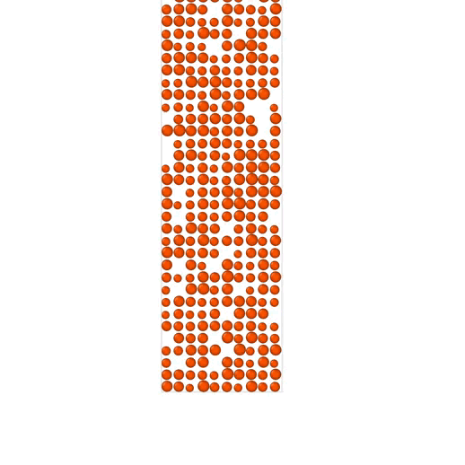
Color en base a la presión sobre la partícula
Resultados
0.15
0.18
https://drive.google.com/file/d/1hXgnjkiKU7aVcxTvNWGUvPVM1qCezrnF/view?usp=sharing
https://drive.google.com/file/d/1cftuwLsc7KZSHfN8VWCJLzX4naF3cxCT/view?usp=sharing
Notes:
https://drive.google.com/file/d/1hXgnjkiKU7aVcxTvNWGUvPVM1qCezrnF/view?usp=sharing
https://drive.google.com/file/d/1cftuwLsc7KZSHfN8VWCJLzX4naF3cxCT/view?usp=sharing

Slide 16
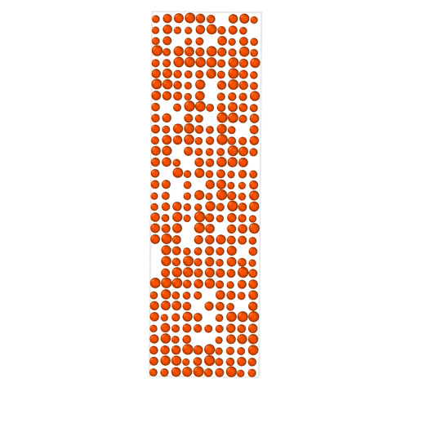
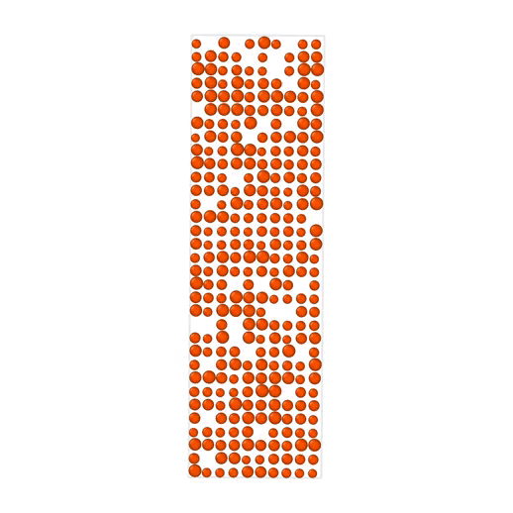
Color en base a la presión sobre la partícula
Resultados
0.22
0.24
https://drive.google.com/file/d/1OduOnAHr1uCH3VWe3ytZYRuiqOzyxSI3/view?usp=sharing
https://drive.google.com/file/d/1uuuLZaWgJ_kvjii68fqP-pYd29_C3F6s/view?usp=sharing
Notes:
https://drive.google.com/file/d/1OduOnAHr1uCH3VWe3ytZYRuiqOzyxSI3/view?usp=sharing
https://drive.google.com/file/d/1uuuLZaWgJ_kvjii68fqP-pYd29_C3F6s/view?usp=sharing

Slide 17
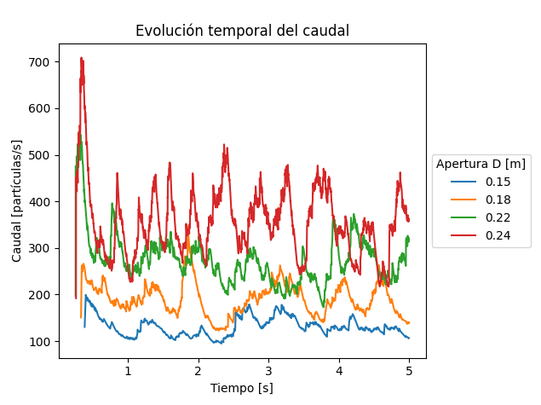
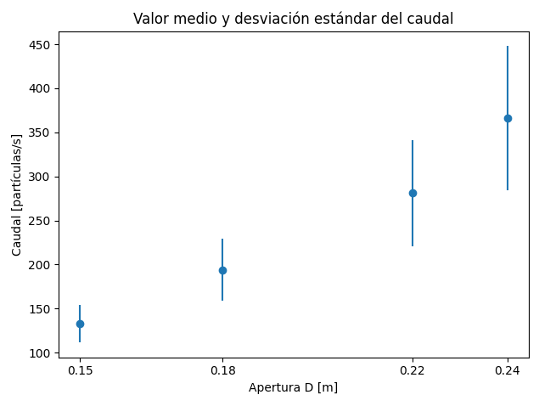
Caudal para diferentes aperturas D
Resultados

Slide 18
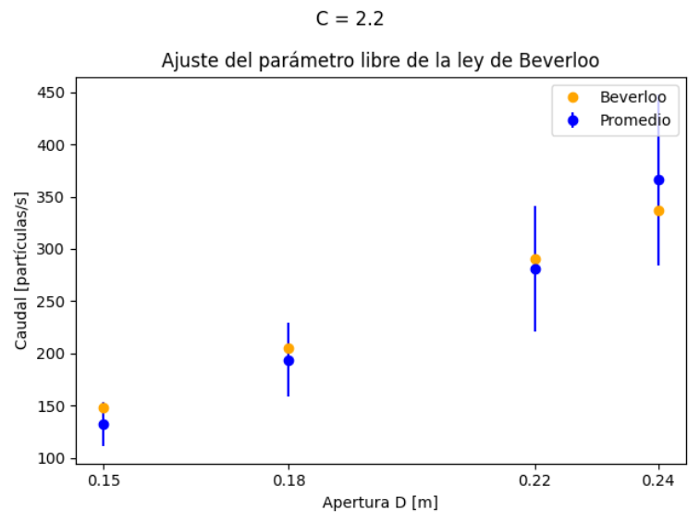
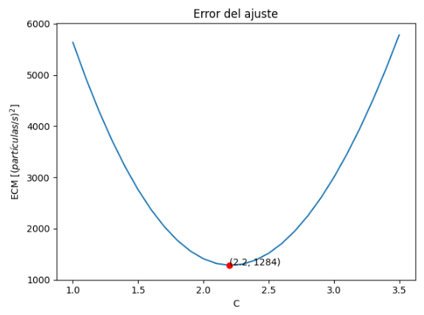
Caudal - Ajuste del parámetro libre de la Ley de Beverloo
Resultados

Slide 19
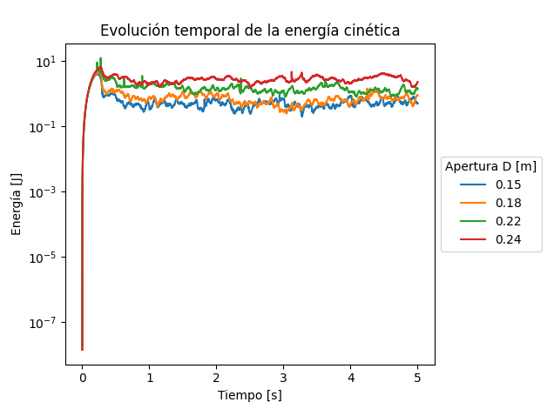
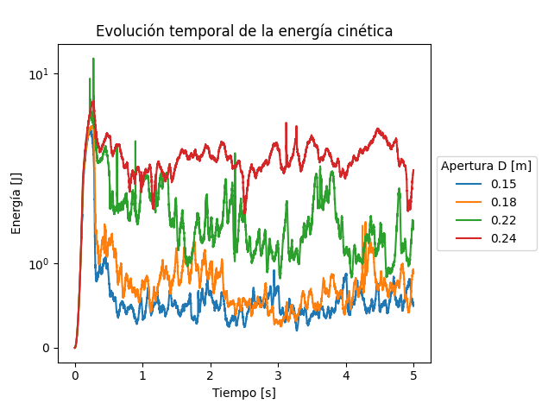
Evolución de la energía para diferentes aperturas D
Resultados

Slide 20
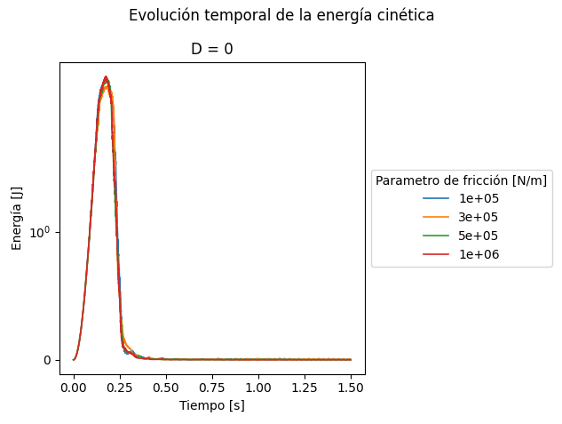
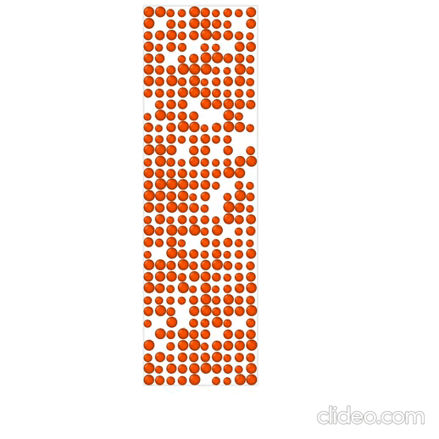
Silo cerrado - Evolución de la energía variando Kt
Resultados
Color en base a Vy
https://drive.google.com/file/d/1U9nBP8yKSIU6eaBKSJ75vhp54j9vGAlL/view?usp=sharing
Notes:
https://drive.google.com/file/d/1U9nBP8yKSIU6eaBKSJ75vhp54j9vGAlL/view?usp=sharing

Slide 21
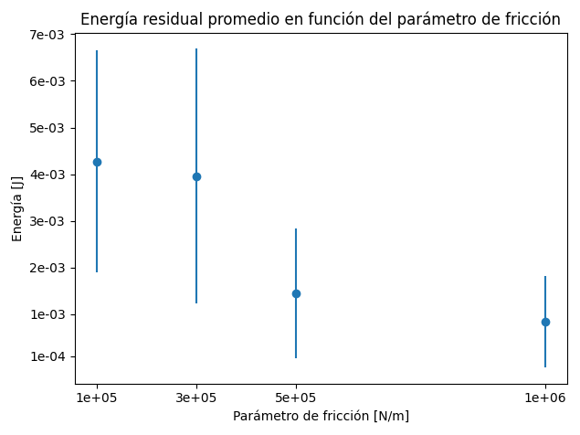
Silo cerrado - Energía residual promedio variando Kt
Resultados
Promediado a partir de t = 0.5s

Slide 22
Conclusiones
Las partículas más cerca de las paredes tienen un comportamiento más lento. Se forman arcos de presión.
A mayor apertura, mayor energía cinética y caudal.
El desvío estándar del caudal crece al aumentar D.
Pico de energía al inicio cuando descienden por primera vez las partículas.
Apertura cerrada: A mayor Kt, menor energía residual promedio.
Pues aumenta el rozamiento haciendo disminuir las velocidades y, por lo tanto, la energía cinética.

Slide 23
Gracias

